Slide 1
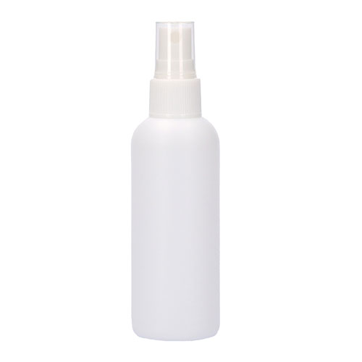
【提案書】
スプレーボトル100ml
特徴
除菌液や化粧水を詰め替えて持ち歩くのにぴったりな、100mlサイズのシンプルなスプレーボトルです。スタンダードなすっきりとしたデザインだからこそ、オリジナル名入れもよく映えます。
納期
納期スペース
仕様
素材：HDPE
サイズ：Φ38×136mm
包装：テープ付袋別添
お見積
お見積りスペース

